Slide 1
PLAN ESTRATÉGICO DE INSERCIÓN Y FORTALECIMIENTO DE LAS RELACIONES DE URUGUAY CON LOS PAÍSES DE ÁFRICA SUBSAHARIANA 2015 - 2019
Embajador Itinerante Romero Rodríguez
Director de la Unidad Étnica Racial

Slide 2
Algunas cifras
Población: mil millones
Siete economías africanas entre las diez de mayor crecimiento en el mundo entre 2010 y 2015.
Una cuota del 5.5% del total del proyecto de inversiones extranjeras en el mundo
26 Estados africanos con un mercado de 600 millones de personas con un PBI de un billón de dólares y un crecimiento superior al 5%
85 millones de dólares en financiación en infraestructura (2010)
La inversión extranjera ha crecido un 20% desde 2007

Slide 3
Factores de impulso económico
Creciente demanda externa de recursos naturales petróleo – minerales y materias primas
Desarrollo de infraestructuras (China: inversión hasta año 2010 U$S 11:000)
Factor Demográfico: 100 millones de personas, ingreso anual U$S 3.000 – 2015
Al 2050 la población aumentará a 2:000 de habitantes
Comunicaciones: la cifra de abonados a telefonía móvil es de 360 millones en 2010, 36% de la población

Slide 4
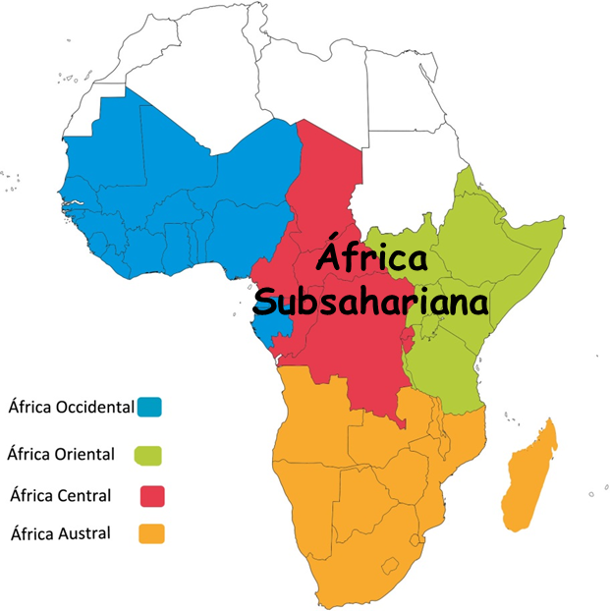
INTEGRACIÓN REGIONAL Y ECONÓMICA
Comunidad de Desarrollo de África Austral (SADC)
Comunidad de África del Este (EAC)
Mercado Común de África Oriental y Austral (COMESA)
Comunidad Económica de África Occidental (ECOWAS)
6ª Región: la Diáspora

Slide 5
ORGANISMOS MULTILATERALES
UNIÓN AFRICANA
BANCO AFRICANO DE DESARROLLO
NUEVA SOCIEDAD PARA EL DESARROLLO DE ÁFRICA
GRUPO DE LOS ESTADOS DE ÁFRICA, DEL CARIBE Y DEL PACÍFICO (ACP)
COMISIÓN ECONÓMICA PARA ÁFRICA DE LAS NNUU
FONDO DE DESARROLLO DE NNUU PARA LA MUJER
CEDAO - COMUNIDAD ECONÓMICA DE ESTADOS PARA ÁFRICA OCCIDENTAL
SADC - COMUNIDAD PARA EL DESARROLLO DE ÁFRICA MERIDIONAL
IGAD – AUTORIDAD INTERGUBERNAMENTAL SOBRE EL DESARROLLO DE ÁFRICA ORIENTAL

Slide 6
Presencia de Uruguay en África 2015
EGIPTO (EMBAJADA)
SUDÁFRICA (EMBAJADA)
ANGOLA (EMBAJADA)
UNIÓN AFRICANA- Etiopía(Observador)
PNUMA-Kenia (Representante)
CONTINGENTE EN RDC (FUERZAS DE PAZ)
CENTROS DE PROMOCIÓN EN:
Benín, RDC, Ghana, Mozambique, Níger, Nigeria
OFICINA de COORDINACIÓN REGIONAL de CENTROS:
Angola
Etiopía (proyección de nueva Embajada de Uruguay)

Slide 7
CENTROS DE PROMOCIÓN
Objetivos específicos de los Centros de Promoción para la Cooperación e Intercambio en África Subsahariana.

Slide 8
Acercar África Subsahariana a Uruguay, a través de la creación de un espacio que se constituya en una herramienta para el fomento de las relaciones de amistad recíprocas.
Impulsar el desarrollo global de las relaciones y promover todo tipo de actividades en el marco institucional, económico, científico, cultural, educativo, académico y de cooperación.
Facilitar el acceso a la información de las respectivas ciudadanías sobre las realidades de Uruguay y de los países de África Subsahariana – a través de las nuevas tecnologías de la información y de programas específicos para la población en su conjunto, con especial énfasis en escolares y juventud.
Promocionar las relaciones con Uruguay comopunto de referencia para la inserción en la región -Mercosur, América Latina-.
Elaboración de Bases de Datos con información exhaustiva sobre las empresas del país in situ, promoviendo a las empresas exportadoras uruguayas.

Slide 9
Difundir información actualizada sobre productos y servicios uruguayos con posibilidades de intercambio y/o cooperación, así como atender las consultas de los actores interesados sobre la sociedad, economía y cultura de los países representados.
Programar y realizar encuentros en las áreas de interés a nivel nacional, regional e internacional, potenciar la colaboración y coordinación entre el sector público y el de la sociedad civil.
Realizar una labor de difusión, dentro del servicio de la acción exterior del Estado. Trasladando a los interesados la realidad y las oportunidades existentes en las sociedades africanas y sus mercados.
Asesorar a los interesados sobre el trabajo que desde los diferentes ámbitos se está desarrollando para el fomento de la internacionalización de Uruguay y los países de África Subsahariana.
Apoyar la internacionalización, de las empresas uruguayas que ya actúan o tienen interés en actuar en África.

Slide 10
Centro Uruguay África
ORGANIZACIONES QUE LO INTEGRAN:
Cámara de Comercio Uruguayo Africana
Unión de Exportadores del Uruguay
Organizaciones Mundo Afro
Asociación Uruguaya de Fútbol
Pit -Cnt

Slide 11
Gracias por su atención,
MRREE
Unidad Étnico Racial
Embajador Romero Rodríguez

